Slide 1
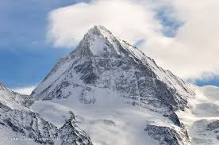

Modification de l‘OICa et des Directives
L‘ascension d‘une montagne

Slide 2
Modification OICa et Directive 1 à 6
Quelle aide peut-on vous apporter comme constructeur
Nous sommes un observateur privilégié
  15 Dernières années
  2016 en Suisse romande
Notes:
Nous construisons chaque années plusieurs installations en Suisse
cette année 2 télécabines 3 télésiège 2 téléskis

Slide 3
Modification OICa et Directive 1 à 6
Quelle aide peut-on vous apporter comme constructeur
La sécurité est notre priorité
  Conception d’installation pour le transport de personne
Nous coordonnons des procédures
Notes:
Nous construisons chaque années plusieurs installations en Suisse
cette année 2 télécabines 3 télésiège 2 téléskis

Slide 4
Modification OICa et Directive 1 à 6
Quelle aide peut-on vous apporter comme constructeur
Nous avons créé des outils d’aide à l’interne
  Un standard interne
Notes:
Nous construisons chaque années plusieurs installations en Suisse
cette année 2 télécabines 3 télésiège 2 téléskis

Slide 5
Modification OICa
Ce qui a changé
Ce qui nous concerne plus directement
  Contrôle du calcul de câble
  Notre souhait contrôle interne
    Projet
    Bureau technique
Ce qui vous concerne plus directement
  Responsabilité du Chef technique
  Devoir de formation
  Capacité d’assurer le service
Notes:
Remercier de la compréhension pour cette année
Souhait que certaine modification aient un meilleure délai de mise en application
Facteur humain
La plus grande amélioration depuis que je travaille fans les RM

Slide 6
Modification OICa
Analyse de rentabilité
  Budget Charge / Dépense
  Chiffre d’affaire
Notes:
Appréciation
Durée de vie des composants
Meteo / Enneigement

Slide 7
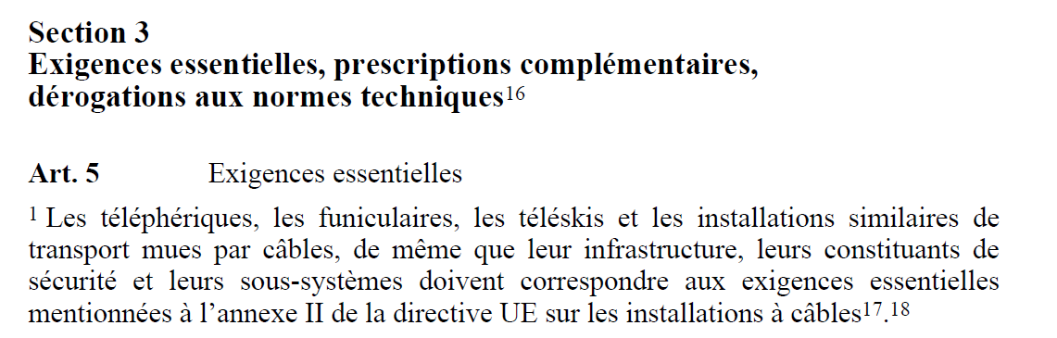
Modification OICa
Ce qui reste
Notes:
Appréciation
Durée de vie des composants
Meteo / Enneigement

Slide 8
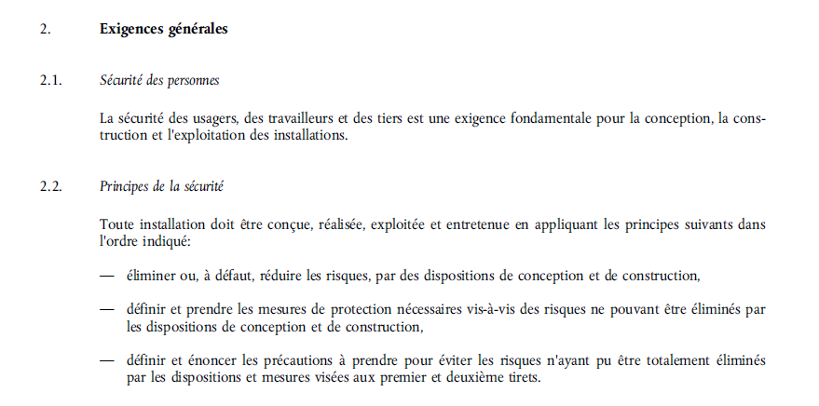
Modification OICa
Exigences essentielles
Notes:
Appréciation
Durée de vie des composants
Meteo / Enneigement

Slide 9
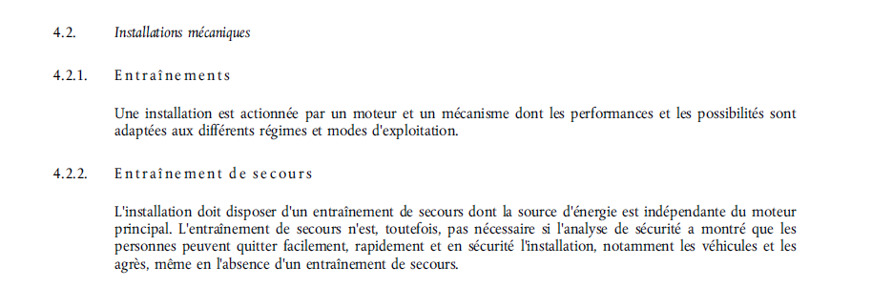
Modification OICa
Exigences essentielles
Notes:
Appréciation
Durée de vie des composants
Meteo / Enneigement

Slide 10
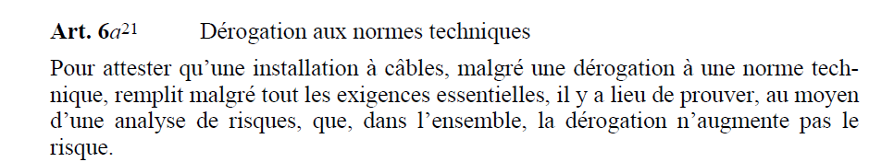
Modification OICa
Dérogation
Notes:
Appréciation
Durée de vie des composants
Meteo / Enneigement

Slide 11
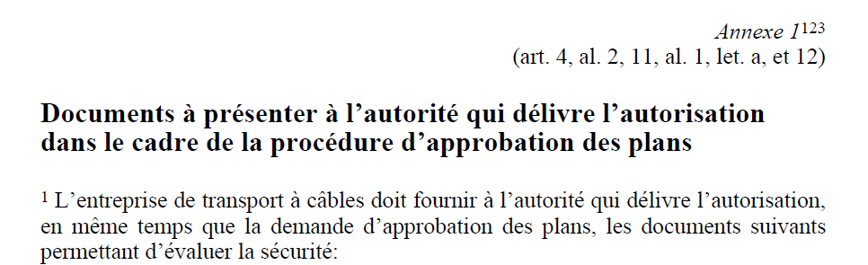
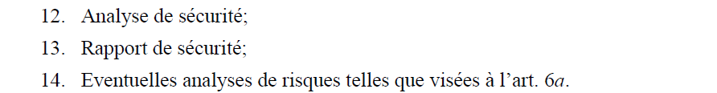
Modification OICa
Analyse de risque
Notes:
Appréciation
Durée de vie des composants
Meteo / Enneigement

Slide 12
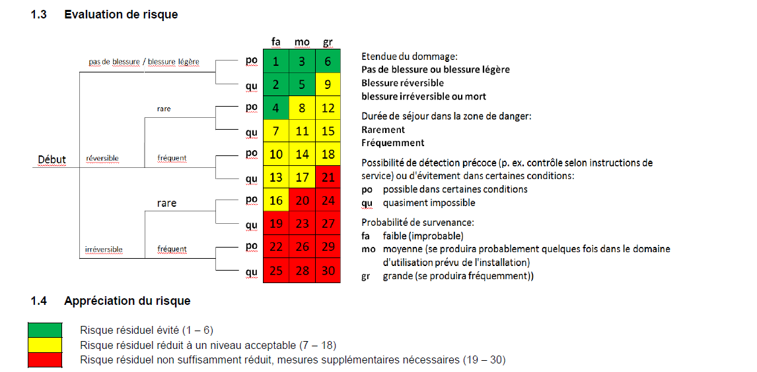
Modification OICa
Analyse de sécurité
Notes:
Appréciation
Durée de vie des composants
Meteo / Enneigement

Slide 13
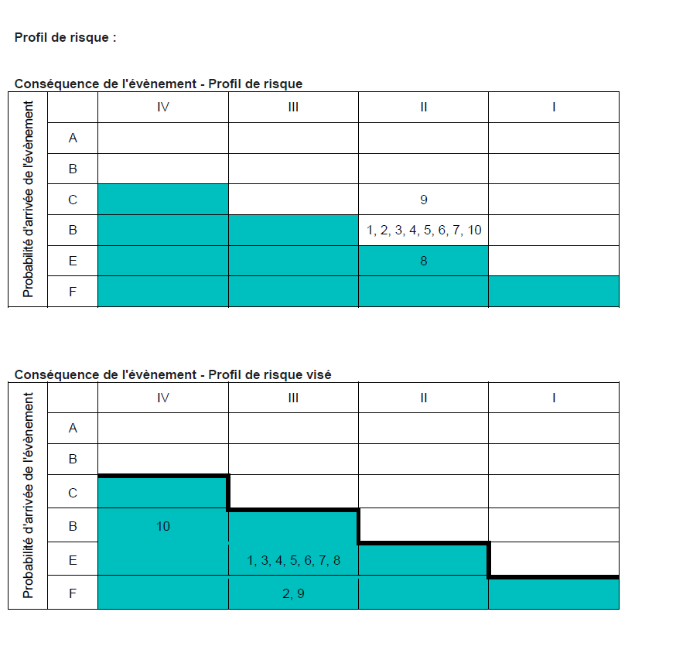
Modification OICa
Analyse de sécurité
Notes:
Appréciation
Durée de vie des composants
Meteo / Enneigement

Slide 14
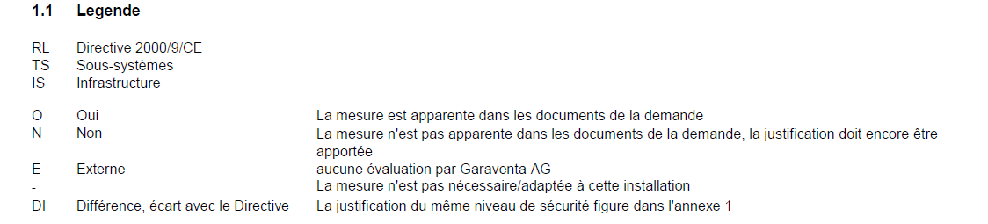
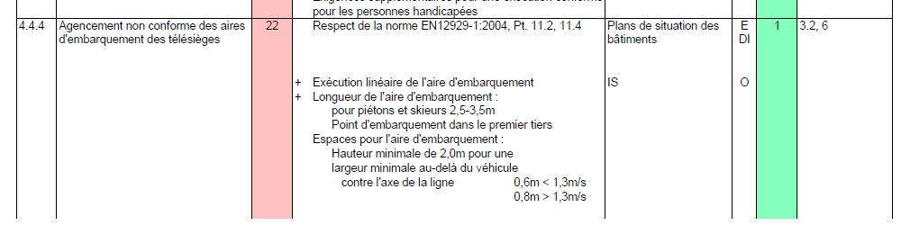
Modification OICa
Analyse de sécurité
Notes:
Appréciation
Durée de vie des composants
Meteo / Enneigement

Slide 15
Modification OICa
Rapport de sécurité
Notes:
Appréciation
Durée de vie des composants
Meteo / Enneigement

Slide 16
Modification OICa
Analyse de risque
Appréciation
  Fréquence
  Gravité
Pondération
Coûts / Effet
  Nbr incidents
  Expérience
Incendie
Notes:
Appréciation
Durée de vie des composants
Meteo / Enneigement

Slide 17
Modification OICa
Sécurité
  Situation dans laquelle quelqu'un, quelque chose n'est exposé à aucun danger, à aucun risque, en particulier d'agression physique, d'accidents, de vol, de détérioration : Cette installation présente une sécurité totale.
  Matériaux
  Propriété qu'a une structure de résister aux sollicitations auxquelles le concepteur a prévu qu'elle pourra être soumise
  .
L'appréciation / Le droit précis
Exigence essentiel / exception
Notes:
Nous construisons chaque années plusieurs installations en Suisse

Slide 18
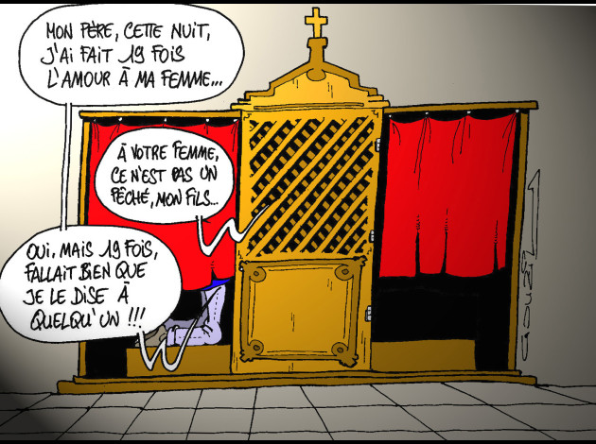
Modification OICa
Dans le futur
Concept du confessionnal
Notes:
Appréciation
Durée de vie des composants
Meteo / Enneigement

Slide 19
Directive 4
Donnée 2013 notice 4
Outil de travail
Ce qui a changé
Ce qui reste
Notes:
Nous construisons chaque années plusieurs installations en Suisse

Slide 20
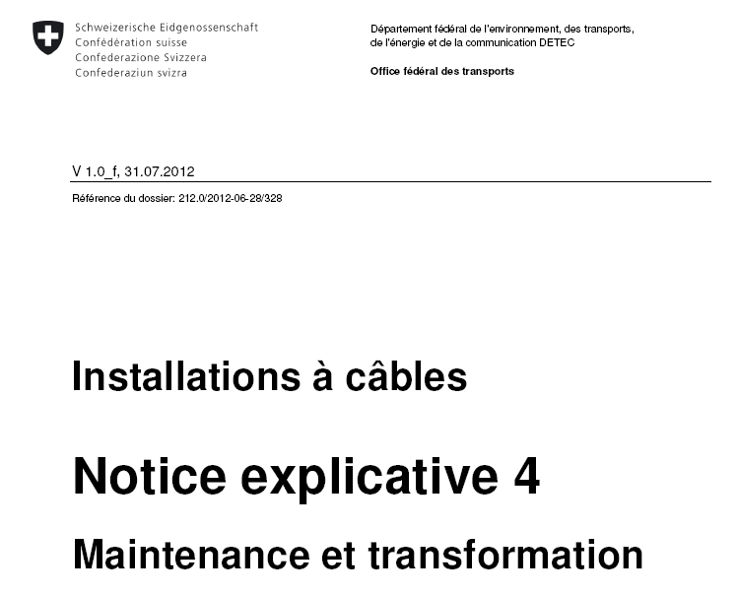
Directive 4
Notes:
Nous construisons chaque années plusieurs installations en Suisse

Slide 21
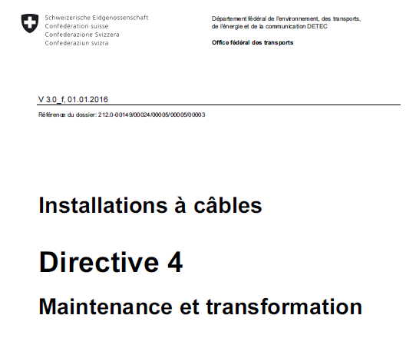
Directive 4
2012 / 2016
Notes:
Nous construisons chaque années plusieurs installations en Suisse

Slide 22
Directive 4
Outil de travail
Ce qui a changé
  Outil de travail / Notice /Directive
  Modification opérationnelle
Ce qui reste
Notes:
Nous construisons chaque années plusieurs installations en Suisse

Slide 23
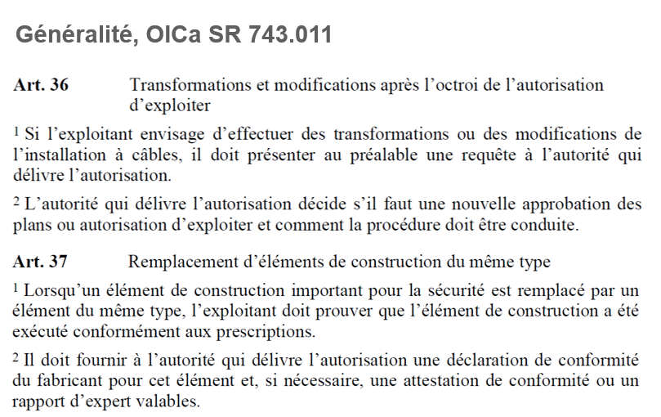
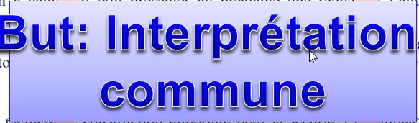
Directive 4
Maintenance Transformation
Autorité
Exploitant
Constructeur
Notes:
Nous construisons chaque années plusieurs installations en Suisse

Slide 24
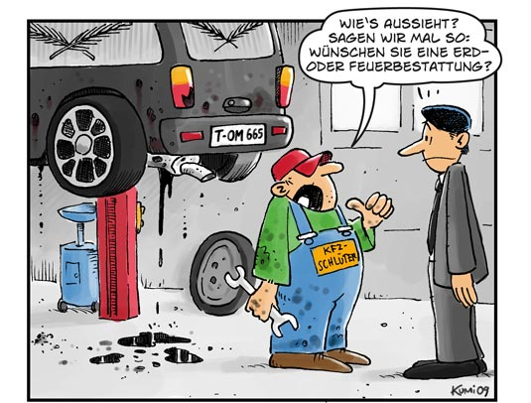
Directive 4
Quelle est la question ?
Annonce
Aide Garaventa
Où se trouve la limite entre maintenance (Art. 37 OICa) et transformation (Art. 36 OICa)?
Dans quel cas une transformation nécessite une procédure d’autorisation ?
Quelle documentation est-elle nécessaire ?
Notes:
Nous construisons chaque années plusieurs installations en Suisse

Slide 25
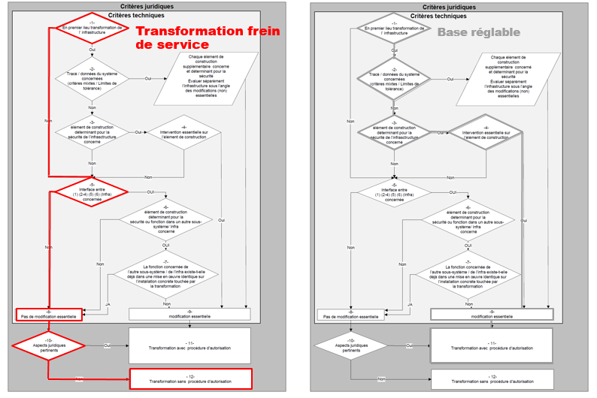
Directive 4
Outil de travail
Notes:
Nous construisons chaque années plusieurs installations en Suisse

Slide 26
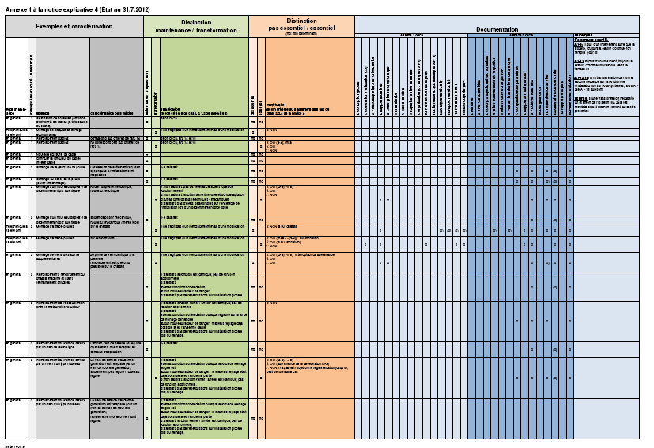
Directive 4
Annexe 1
Notes:
Nous construisons chaque années plusieurs installations en Suisse

Slide 27
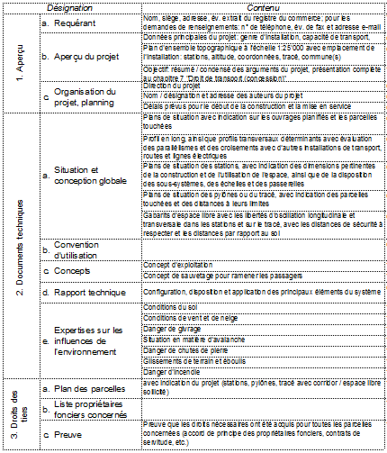
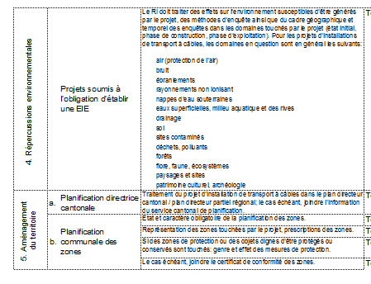
Directive 1 à 3
Directive 1 Complexité
Concret nos tables des matières
Notes:
Nous construisons chaque années plusieurs installations en Suisse

Slide 28
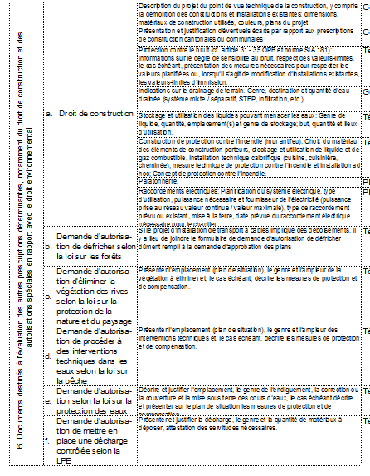
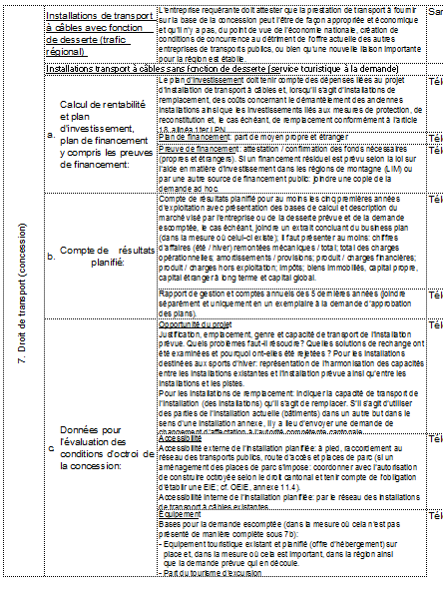
Directive 1 à 3
Concret nos table des matière
Notes:
Nous construisons chaque années plusieurs installations en Suisse

Slide 29

Directive 1
Partie 1
Ce qui concerne les tiers
  Profil en long / Position des pylônes
  Plans des stations
  Rapports nécessaires RIE, Elément naurel, Zone, Droits
  Convention d’utilisation
  Mise à l’enquête
Simplifier : les détails évolues
Ce qui pose des difficulté
  Trop de détails
  Délai de mise en oeuvre
Notes:
Nous construisons chaque années plusieurs installations en Suisse

Slide 30
Directive 1-2
Partie 2
Ce qui touche à la sécurité
  Rapport
  Note de calcul
  Concept d’exploitation
Autorisation de construire
Directive 2
Exécution conforme
Autorisation d‘exploiter
Notes:
Nous construisons chaque années plusieurs installations en Suisse

Slide 31
Directive 3
Pas de durée d’utilisation
Surveillance de la sécurtié
Le confessionnal
  Etat, Maintenance
  Incidents
  Expérience
  Nouvelles normes
  Norme SIA Infrastructure
Notes:
Nous construisons chaque années plusieurs installations en Suisse

Slide 32
Directive 5 et 6
L’exploitation vous concerne
  Plus d’écoute de la branche
  Bruits
Transport d’engins
  Expérience
  Gabarit
Notes:
Nous construisons chaque années plusieurs installations en Suisse

Slide 33
Sécurité
Expérience / Action / Influence sur le nombre d’incidents
En montagne en toute sécurité
Notes:
Nous construisons chaque années plusieurs installations en Suisse

